Slide 1

STR
SOFTWARE TEST REPORT
אתר מרכזה - https://www.merkaza.com/

Slide 2
הגדרת האתר הנבדק
האתר הינו אתר קניות מקוון אשר נועד לספק מידע על השירותים המוצעים על ידי Merkaza ומעמיד לרשות הגולשים באתר את האפשרות לרכוש מגוון רחב של שירותים, לבצע הזמנות של מגוון רחב של מוצרים, לרבות מוצרים לבית ומוצרי טקסטיל, פארם וקוסמטיקה, מוצרי מטבח, בישול ואפיה, מוצרי גינון, מחנאות ופנאי ועוד.

Slide 3
מה בדקנו
בדיקות שלא ניתן היה לבצע
סוגי בדיקות
רמות בדיקה
בדיקות אבטחה - לא בוצע
בדיקות פונקציונליות - בוצע
בדיקות Gui - בוצע
בדיקות קצה - בוצע
בדיקות נגישות - בוצע
בדיקות תאימות - בוצע
בדיקות Error handling -בוצע
בדיקות שימושיות - בוצע
בדיקות Stress testing לא בוצע
בדיקות Performance - לא בוצע
בדיקות שליליות - בוצע
בדיקות התאוששות לא בוצע
בדיקות עשן - בוצע
בדיקות שפיות - בוצע
בדיקות רגרסיה - בוצע

Slide 4
תכנון מול ביצוע
לוח הזמנים לא הספיק על מנת לבצע את בדיקות העומסים, בדיקות Performance ובדיקות התאוששות
מחסור בכוח אדם עקב מחלה (טסטים בפיצ'ר "הגדרות חשבון" לא הושלמו עקב מחלת אחד מחברי הצוות)
עקב עדכונים באתר הלשונית "שונות" לא מופיעה יותר בלחצן נגישות.
תוך כדי כתיבת התסריטים בפיצ'ר "תפריט תחתון" התגלה צורך לפצל את הפיצ'ר לשניים מאחר והוא מורכב יותר משחשבנו.
עקב חוסר במסמך אפיון לא התבצעו בדיקות אבטחה

Slide 5
תאור פרטני של סבב הבדיקות

Slide 6
בדיקות שלא עברו | בדיקות שעברו | בדיקות
3 | 29 | 32 | חיפוש
0 | 6 | 6 | התנתקות
1 | 43 | 44 | הרשמה והתחברות
1 | 24 | 25 | הרשימות שלי
6 | 36 | 42 | סל קניות
2 | 60 | 62 | צפיה בקטלוג
0 | 20 | 20 | "מרכזה אונליין"
0 | 66 | 66 | צ'אט מול נציג
2 | 5 | 7 | ניוזלטר
1 | 6 | 7 | תפריט תחתון
5 | 32 | 37 | מרכזה דרושים
1 | 19 | 20 | הגדרות חשבון
1 | 14 | 15 | תפריט קטגוריות
2 | 17 | 19 | נגישות
26 | 376 | 402 | סה"כ:

Slide 7
פילוח באגים
Total | Low | Medium | High | Show stopper
26 | 6 | 20 | 0 | 0

Slide 8
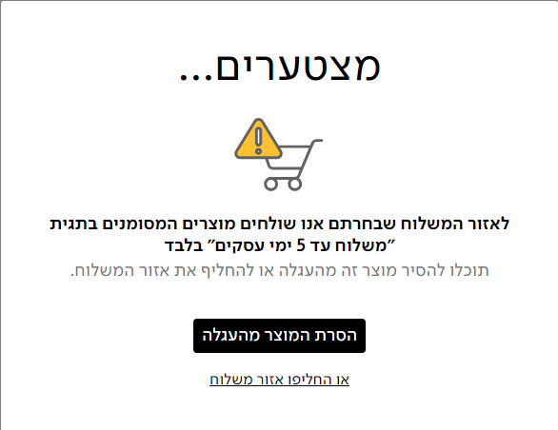
באג לדוגמא:
כותרת: הצגת הודעת שגיאה לא נכונה- לא תואמת את נושא השגיאה
צעדים לשחזור: לחץ על לחצן "לא מצאתם מוצר?", הקלד בשדה שם המוצר "עקלע", בחר בקטגוריית "משקאות", לחץ על כמות 1, הקלד בשדה הוסיפו הערה "חסר את המוצר", לחץ על לחצן "הוספה לסל+"
תוצאה צפויה: מופיע פופ-אפ "מוצר זה אינו קיים"
תוצאה בפועל: מופיע פופ-אפ שמדבר על תהליך שונה

Slide 9
מסקנות והמלצות:
השוואת הנתונים מול מסמך ה - stp מראה שיש באתר מספר גדול של תקלות ברמת חומרה Medium/Low. למרות שכמות התקלות שהתגלו גדולה מהסף אותו הצבנו במסמך ה - stp, נמליץ שהאתר יעלה לאוויר. זאת מאחר שמדובר בתקלות מינוריות שלא גורמות לכשל באתר.

Slide 10
תודה
חברי קבוצה ג':
מרלן גאנם
עידו יבדייב
מתן לוי
שמחה נקש

